Slide 1
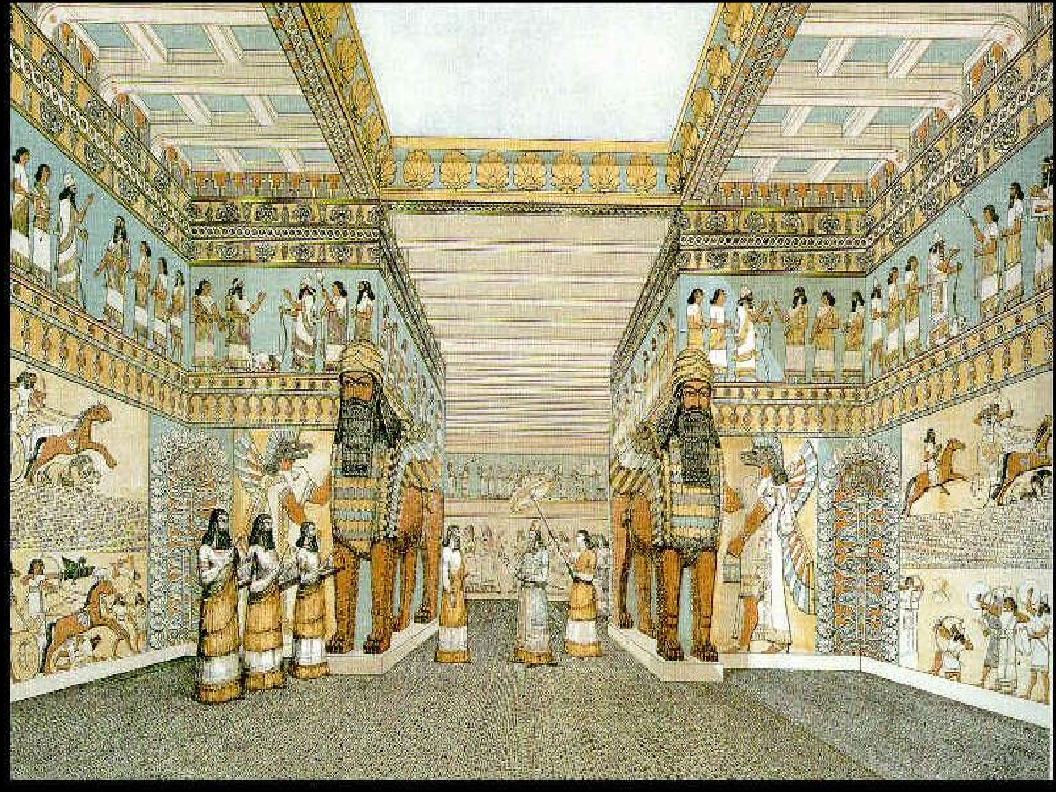
MESOPOTAMÍA
MEDIO GEOGRÁFICO – HISTORIA – APORTES CULTURALES

Slide 2


MEDIO GEOGRÁFICO PERÍODOS HISTÓRICOS
MESOPOTAMÍA
SOCIEDAD – ECONOMÍA
MANIFESTACIÓN CULTURAL

Slide 3


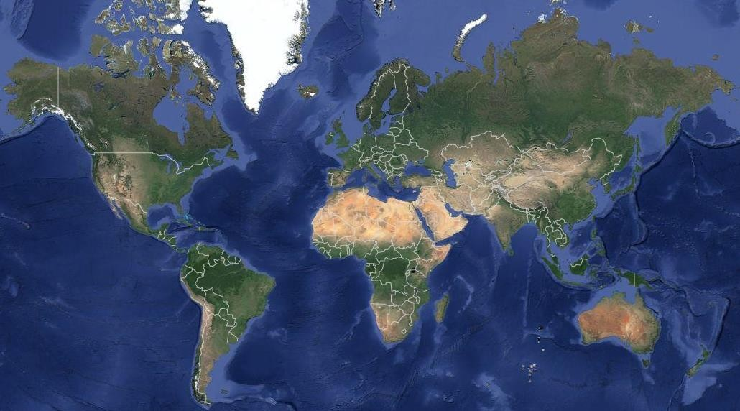
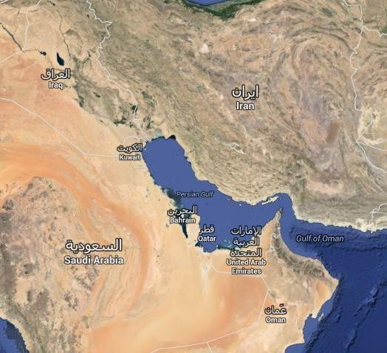
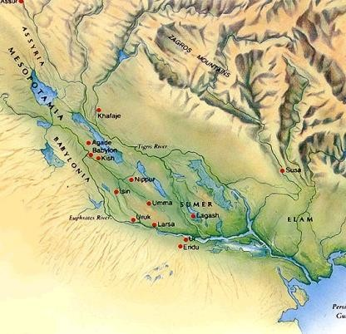




ALTA MESOPOTAMÍA
NORTE – Asiria Montañosa y con lluvias
BAJA MESOPOTAMÍA
SUR – Sumeria
Fértil pero carente de lluvias

Slide 4


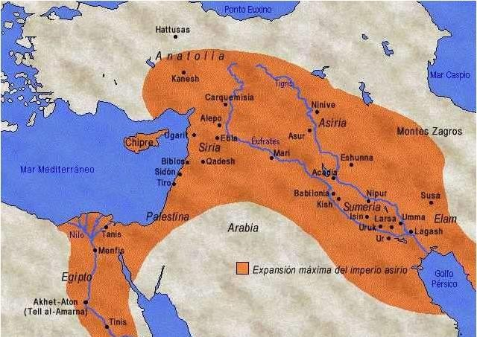

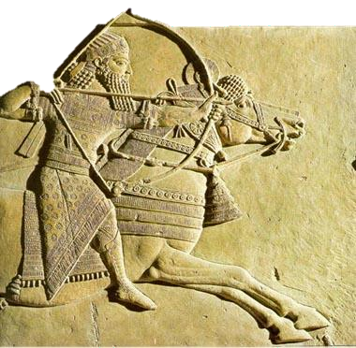



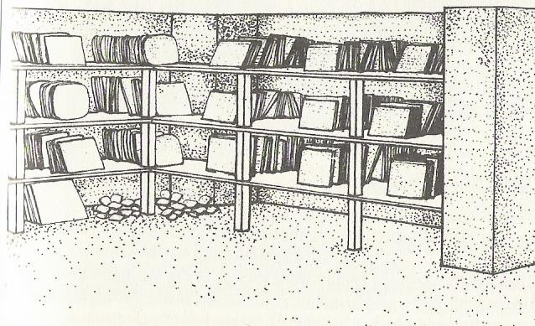


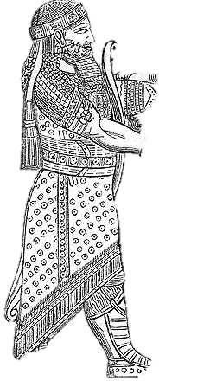

PERÍODO SUMERIO ACADIO | PRIMER IMPERIO BABILÓNICO | INVASIÓN DE LOS HITITAS | IMPERIO ASIRIO | SEGUNDO IMPERIO BABILÓNICO
GOBERNANTES
TEGLATFALASAR I ASURBANIPAL II SARGÓNII
GOBIERNO
MONARQUÍA ABSOLUTA CON GRAN CONTROL DEL IMPERIO.
SE APOYÓ EN OFICIALES PARA TENER UN CONTROL EFECTIVO DEL TERRITORIO DOMINADO.

Slide 5
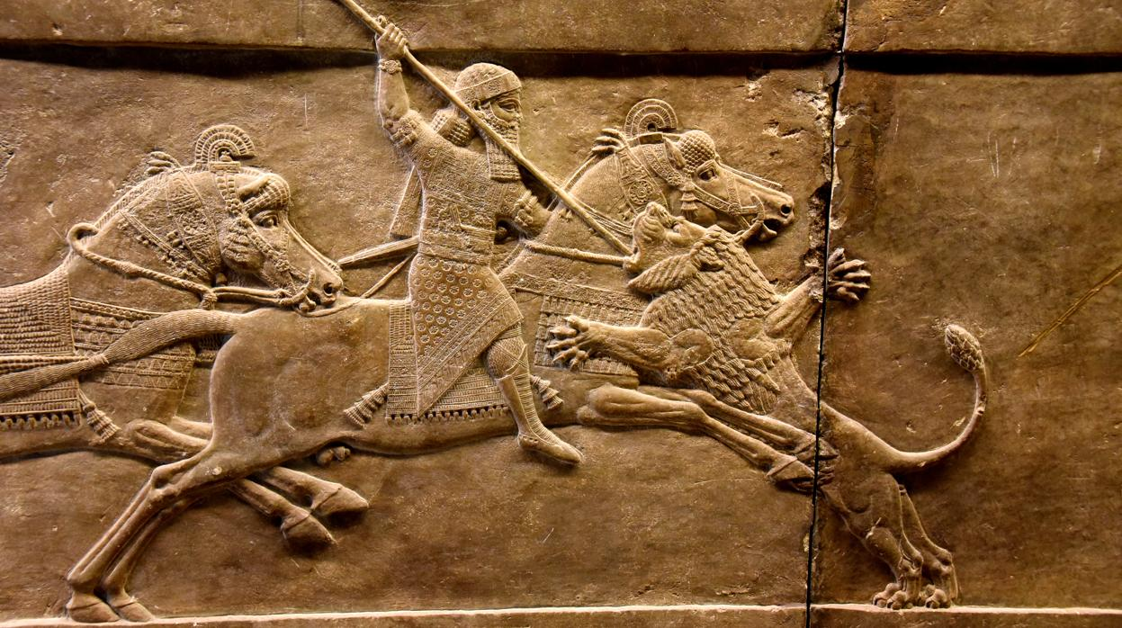
PERÍODO SUMERIO ACADIO | PRIMER IMPERIO BABILÓNICO | INVASIÓN DE LOS HITITAS | IMPERIO ASIRIO | SEGUNDO IMPERIO BABILÓNICO
GOBERNANTES
TEGLATFALASAR I ASURBANIPAL II SARGÓNII
GOBIERNO
EL IMPERIO SE SOSTUVO CON EL COBRO DE IMPUESTOS.
EL DOMINIO DE LAS ZONAS CONQUISTADAS SE BASABA EN MANTENER A SUS AUTORIDADES Y TENER RELACIONES DE VASALLAJE..

Slide 6
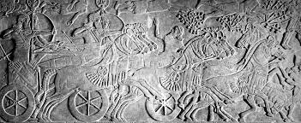
PERÍODO SUMERIO ACADIO | PRIMER IMPERIO BABILÓNICO | INVASIÓN DE LOS HITITAS | IMPERIO ASIRIO | SEGUNDO IMPERIO BABILÓNICO
GOBERNANTES
TEGLATFALASAR I ASURBANIPAL II SARGÓNII
GOBIERNO
EL REY TENÍA PODER POLÍTICO, DIRIGÍA EL EJERCITO Y PARTICIPABA EN ACTOS RELIGIOSOS
EL EJÉRCITO ASIRIO ERA PODEROSO Y ESTABA BIEN ORGANIZADO. UTILIZARON ARMAS DE HIERRO Y CARROS.

Slide 7
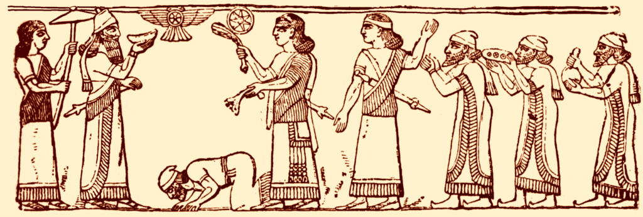
PERÍODO SUMERIO ACADIO | PRIMER IMPERIO BABILÓNICO | INVASIÓN DE LOS HITITAS | IMPERIO ASIRIO | SEGUNDO IMPERIO BABILÓNICO
GOBERNANTES
TEGLATFALASAR I ASURBANIPAL II SARGÓNII
ECONOMÍA
SE BASABA EN LA AGRICULTURA. CULTIVARON CEBADA, TRIGO.
DESARROLLARON GANADERÍA
FUERON GRANDES COMERCIANTES Y SUS CARAVANAS VIAJARON POR MESOPOTAMIA.

Slide 8
PERÍODO SUMERIO ACADIO | PRIMER IMPERIO BABILÓNICO | INVASIÓN DE LOS HITITAS | IMPERIO ASIRIO | SEGUNDO IMPERIO BABILÓNICO
GOBERNANTES
TEGLATFALASAR I ASURBANIPAL II SARGÓNII
LEGADO
CONSTRUCCIÓN DE
LA BIBLIOTECA MAS ANTIGUA
MEDICIÓN DEL TIEMPO EN HORAS, MINUTOS Y SEGUNDOS.

